Slide 1
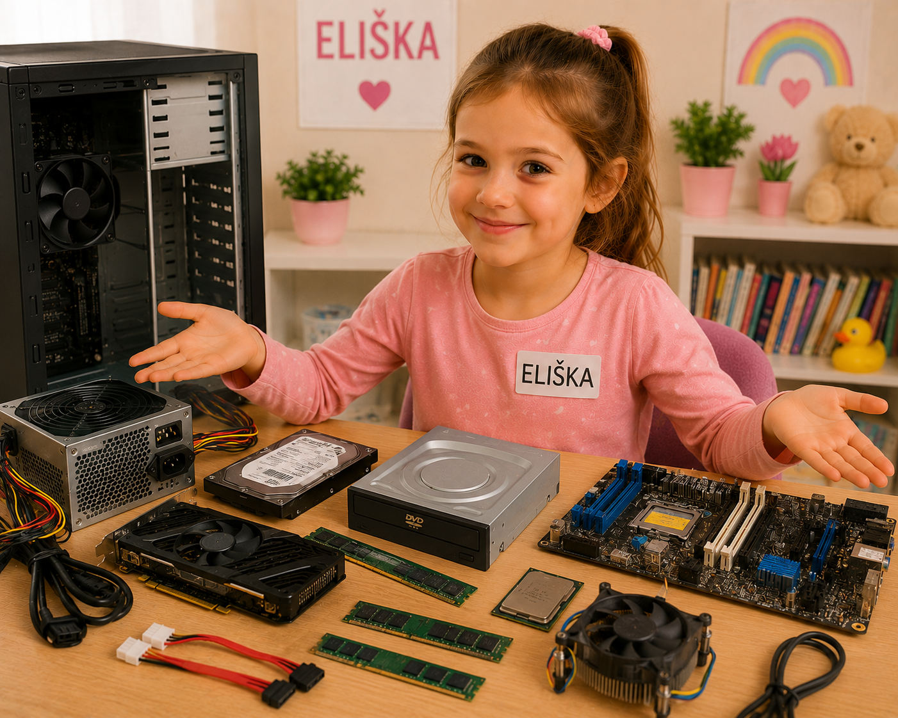
INFORMATIKA
© Ing. Petr Kvíz 2026

Slide 2
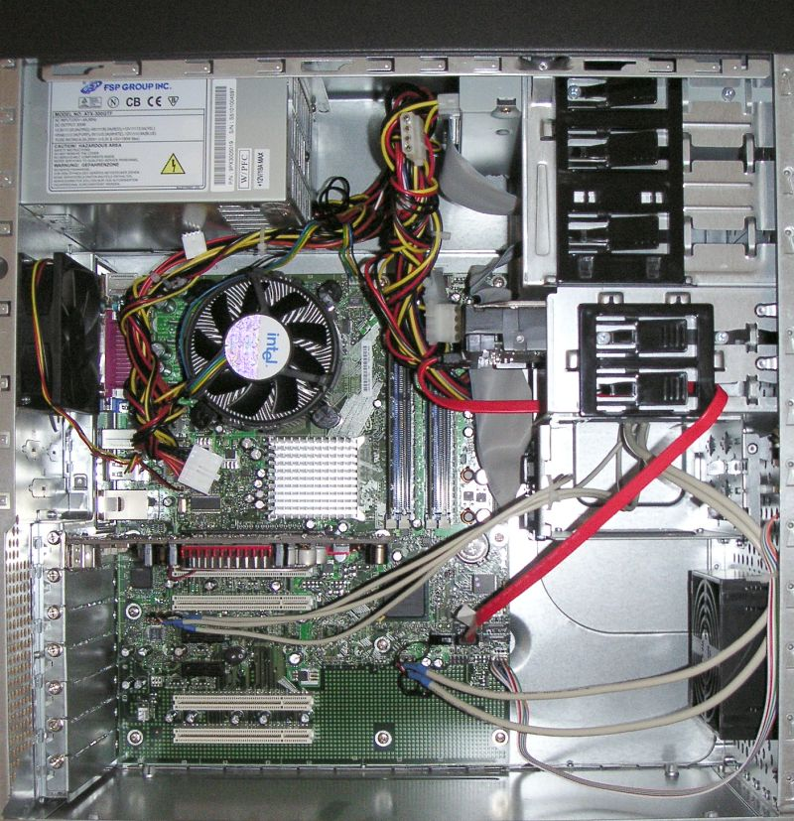
Vnitřek počítačové skříně
Uvnitř počítačové skříně se skrývá hned několik součástek. Pojďme se s nimi seznámit.

Slide 3
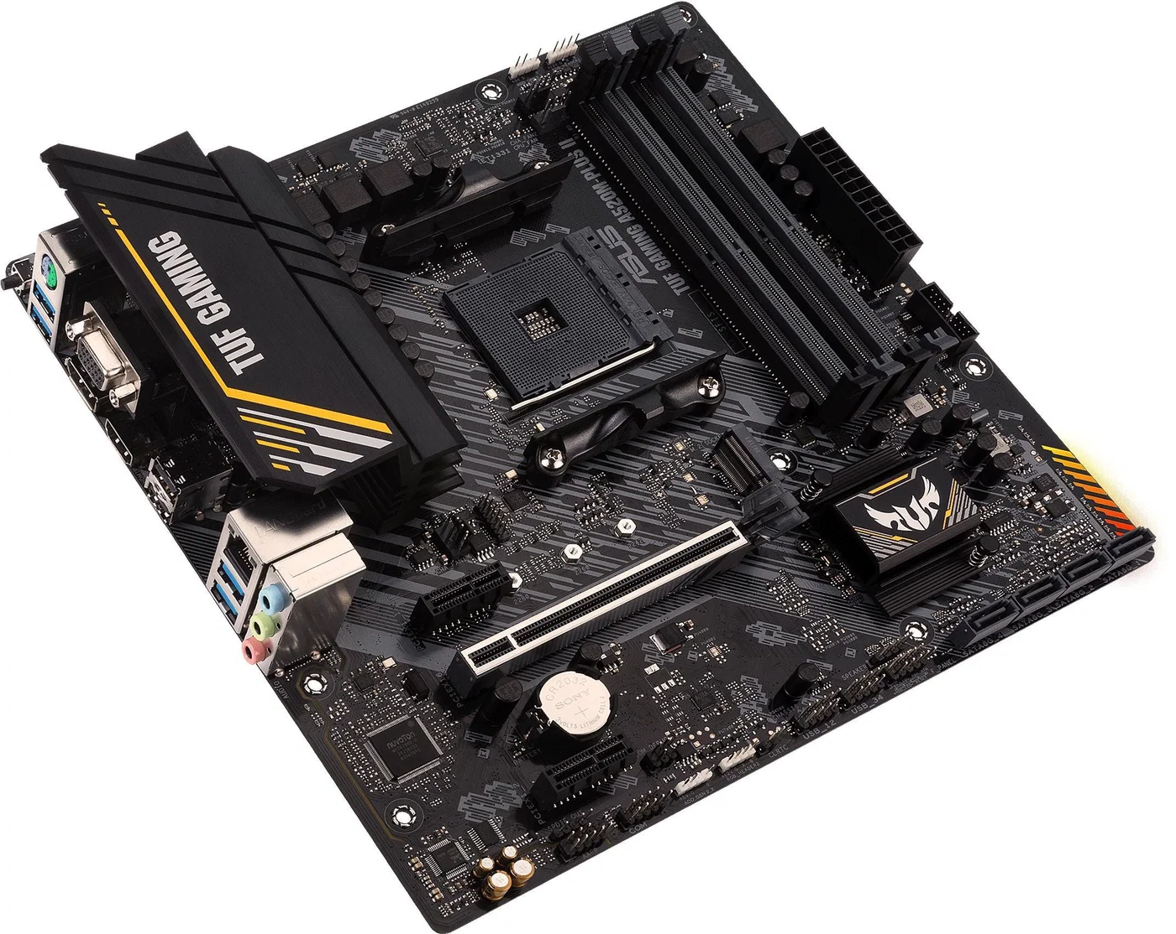
Základní deska
Hlavním účelem základní desky je propojit jednotlivé součástky počítače do fungujícího celku a poskytnout jim elektrické napájení.
Najdeme na ní:
CPU socket • sloty RAM • PCIe pro grafickou kartu • M.2 pro SSD • napájecí konektory.

Slide 4
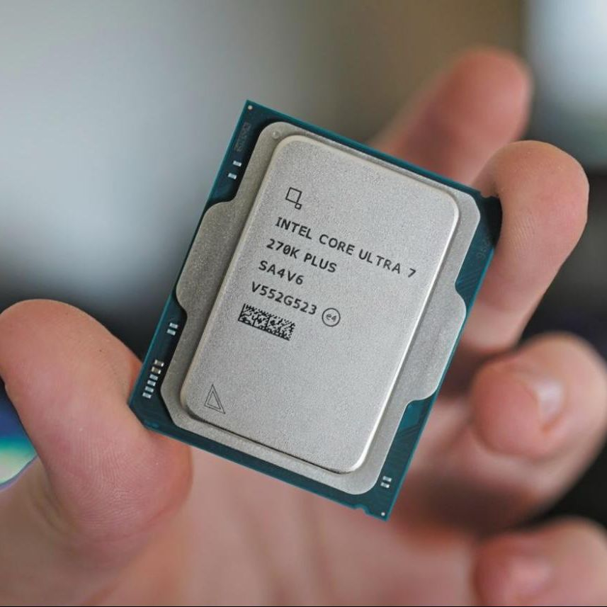
Procesor (CPU – Central Processing Unit)
Procesor je nejdůležitější součástkou v počítači. Pokud bychom přirovnali počítač např. k automobilu, postavení procesoru by odpovídalo motoru. Procesor toho má na starosti opravdu hodně – vykonává instrukce programů, provádí výpočty a zpracovává data. Zabezpečuje také zpracování informací úctyhodnou rychlostí – zvládne miliardy operací za vteřinu.
Dovedete si představit, kdybyste takovou rychlostí myli nádobí?

Slide 5
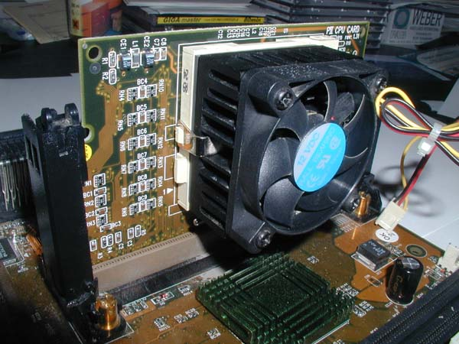
Procesor (CPU – Central Processing Unit)
Uvnitř počítače procesor obvykle neuvidíte. Vždy je překrytý větším či menším chladičem.

Slide 6
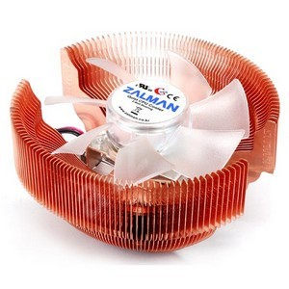
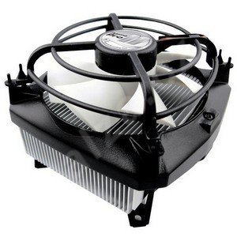
Chlazení procesoru
Když pustíte počítač, procesor se nikdy nezastaví. Při náročných úlohách, například při hraní her, může být procesor velmi zatížený a vytváří více tepla.
Moderní CPU mají ochrany – při vysoké teplotě sníží výkon a při kritické teplotě se systém může vypnout.

Slide 7
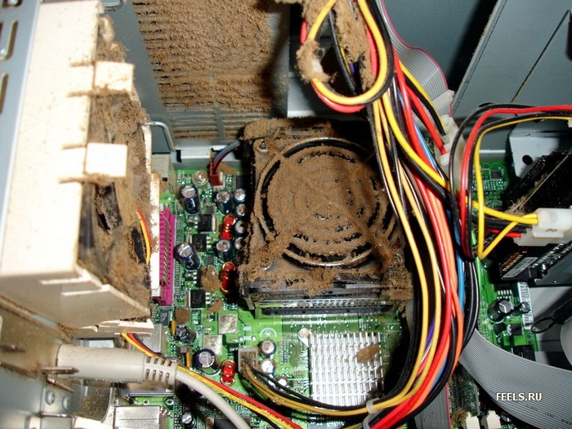
Chlazení procesoru
Prach uvnitř počítače zhoršuje proudění vzduchu a chlazení. Počítač se proto může více zahřívat, být hlučnější a snižovat svůj výkon.

Slide 8
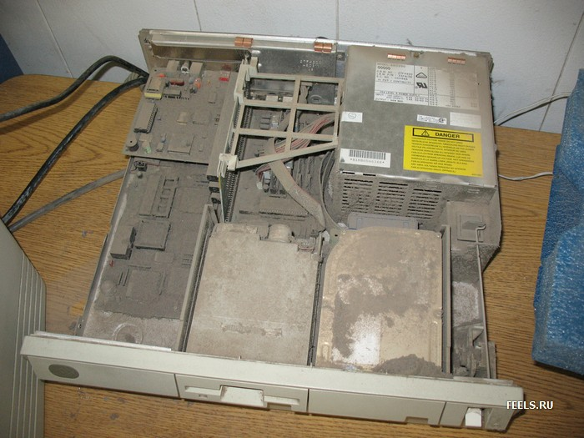
Chlazení procesoru
V tomto počítači je více prachu než součástek!

Slide 9
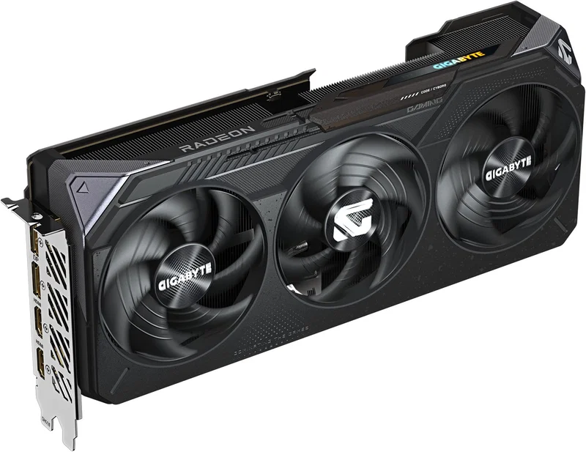
Grafická karta
Moderní grafická je specializovaný počítač v počítači. Jejím úkolem je zabezpečit co nejlepší vykreslování obrazu. Její výkon ocení zejména hráči počítačových her, ale využívá se také při práci s grafikou, videem nebo 3D.
Grafická karta má vlastní procesor (GPU), vlastní paměť (VRAM) a vlastní chlazení.

Slide 10
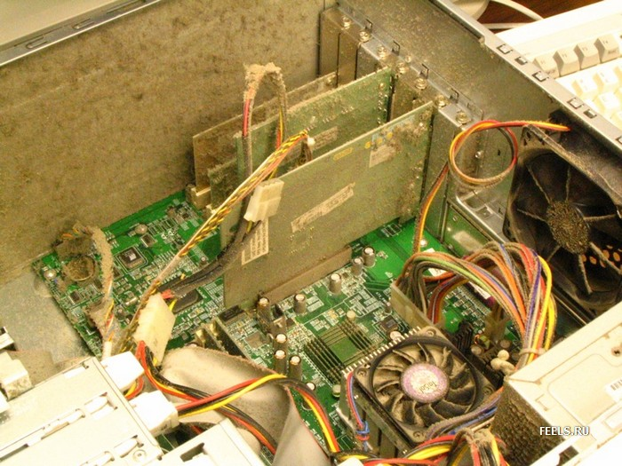
Grafická karta
Také grafická karta se musí kvalitně chladit. Prach zhoršuje chlazení a může zvyšovat teplotu grafické karty.

Slide 11
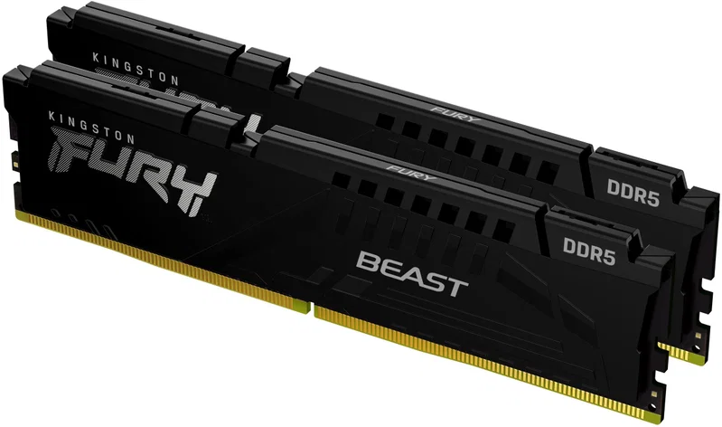
Operační paměť
Operační paměť (RAM) je pracovní prostor počítače. Uchovává programy a data, se kterými počítač právě pracuje.

Slide 12
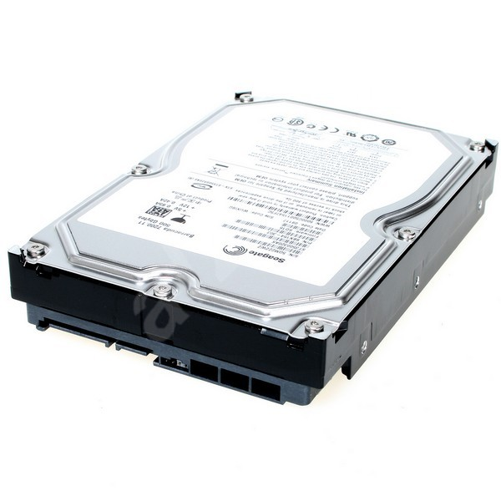
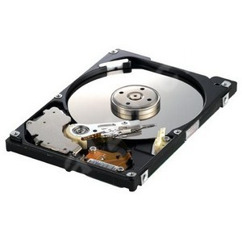
Pevný disk – typ HDD
Pevný disk je spolehlivá paměť do které se toho opravdu hodně vejde. V dnešní době klidně i několik TB (tisíc miliard písmen). HDD ukládá data na pevné otáčející se magnetické plotny. Čtecí a zapisovací hlava se pohybuje těsně nad jejich povrchem.
Pevný disk je uložený u uzavřeném pouzdru, které ho chrání před prachem.

Slide 13
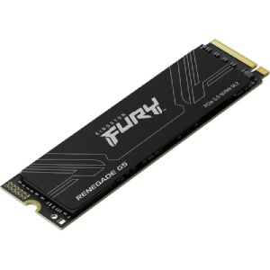
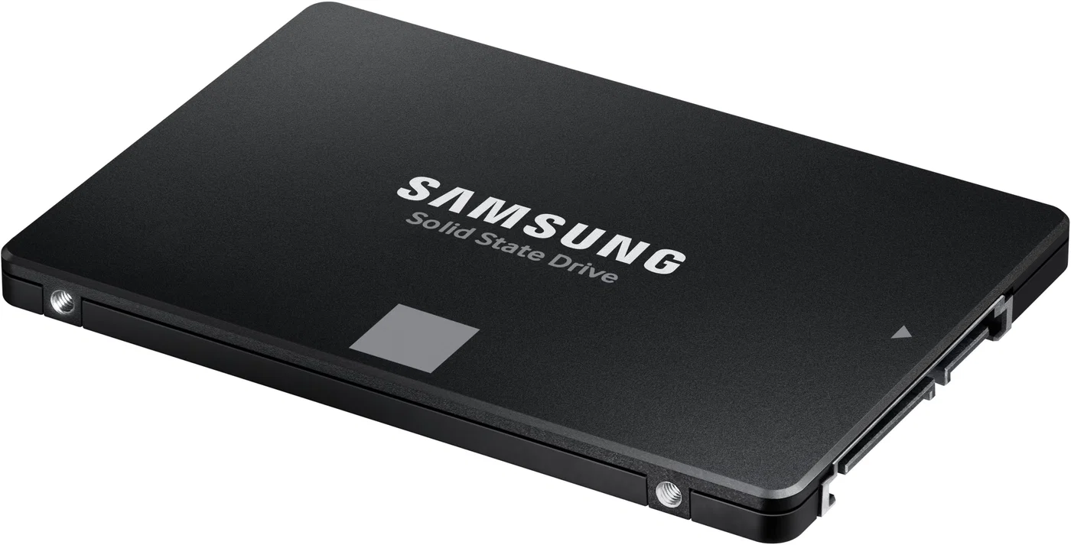
SSD disk
SSD disky mají rychlejší přístup k datům, takže systém i aplikace startují výrazně svižněji a celková odezva počítače je mnohem lepší. Díky absenci mechanických částí jsou také odolnější vůči otřesům, tišší a mají nižší spotřebu energie.
2,5“ SSD disk – klasika bez plotýnek
Vysoký výkon dodá M.2 SSD disk

Slide 14
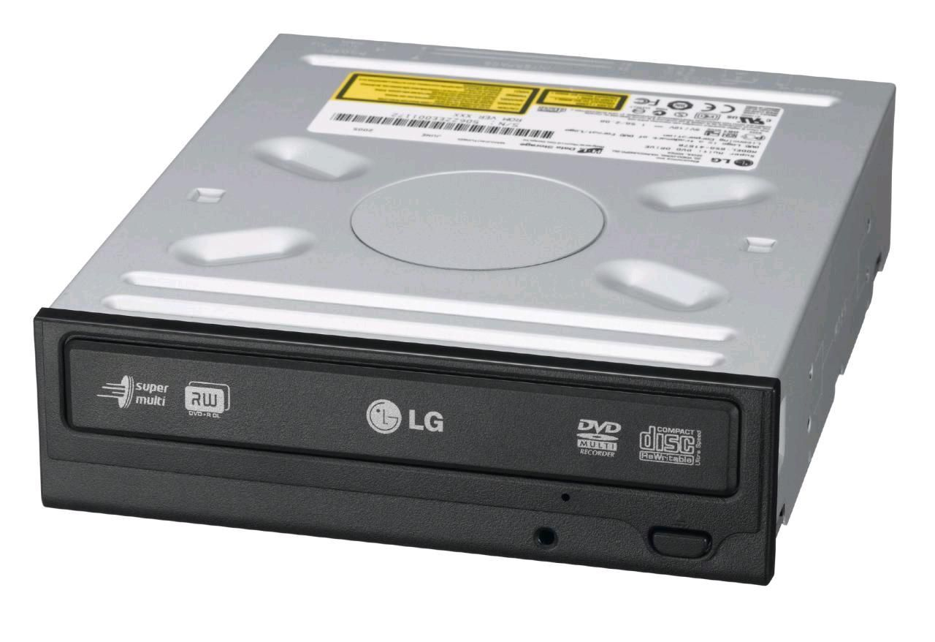
Optická mechanika (CD/DVD/Blu-ray)
Dříve běžná součást počítače, dnes už ji v mnoha počítačích nenajdeme.
Má váš domácí počítač ještě mechaniku na DVD?

Slide 15
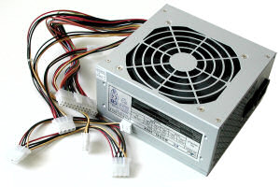
Napájecí zdroj
Napájecí zdroj mění střídavé napětí elektrické sítě (230 V) na nízké napětí potřebné k napájení součástek počítače.
Pokud ho nemáte chráněný přepěťovou ochranou, rád se při bouřce zničí!
Pozor: napájecí zdroj nikdy nerozebíráme!

Slide 16
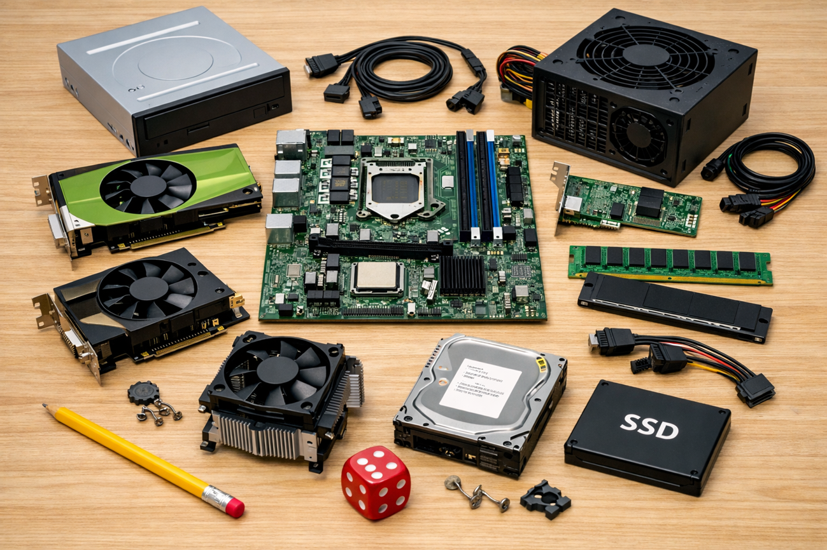
Závěrečná otázka!
Dovedete určit zmíněné součástky počítače?

Slide 17
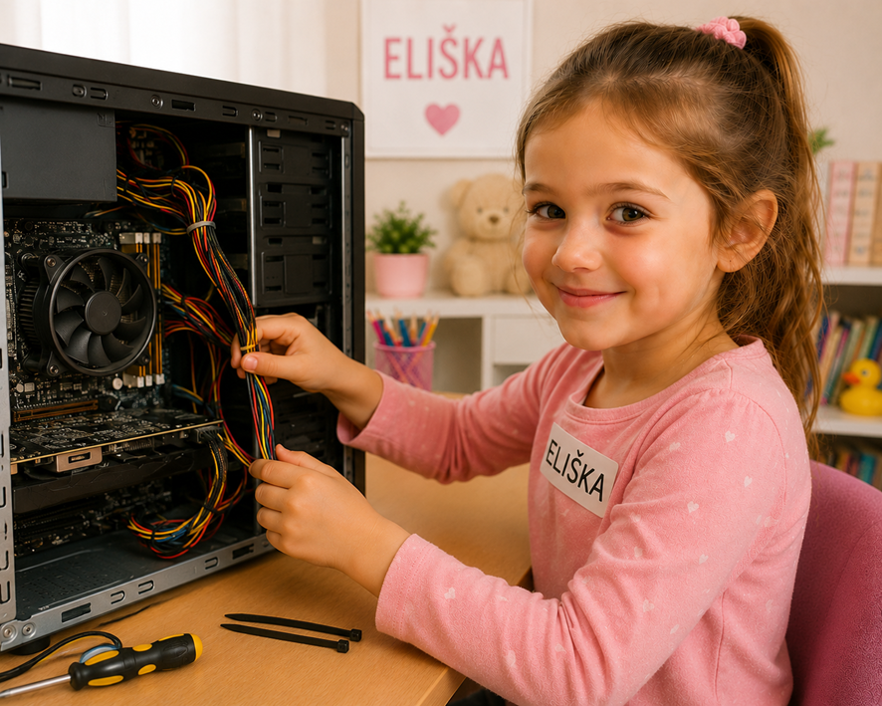
Konec prezentace.

